Slide 1


МОДЕЛИРОВАНИЕ
ПЕРСОНАЛЬНОЙ
ПРОФЕССИОНАЛЬНОЙ
СТРАТЕГИИ ПОДРОСТКОВ
Чайникова Н.А., заместитель директора МБУ ДО ЦРТДиЮ

Slide 2




Мир меняется. Готовы ли мы?
Технологическая революция
Новые профессии
Демография и гибкость
Изменения рынка труда
Глобализация
Удаленная работа и фриланс
Устаревшие подходы
Автоматизация

Slide 3
ПОГОВОРИМ О ТРЕНДАХ

Slide 4
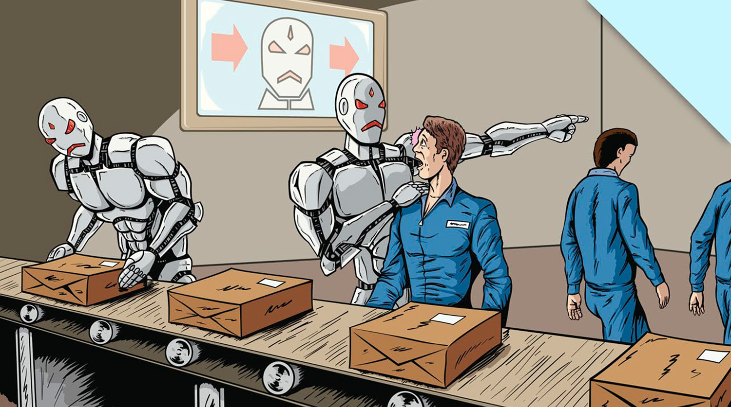
01. АВТОМАТИЗАЦИЯ И ИИ
КОГДА СТАНЕТЕ ВЗРОСЛЫМИ
МОЖЕТЕ НЕ НАЙТИ
РАБОТУ

Slide 5
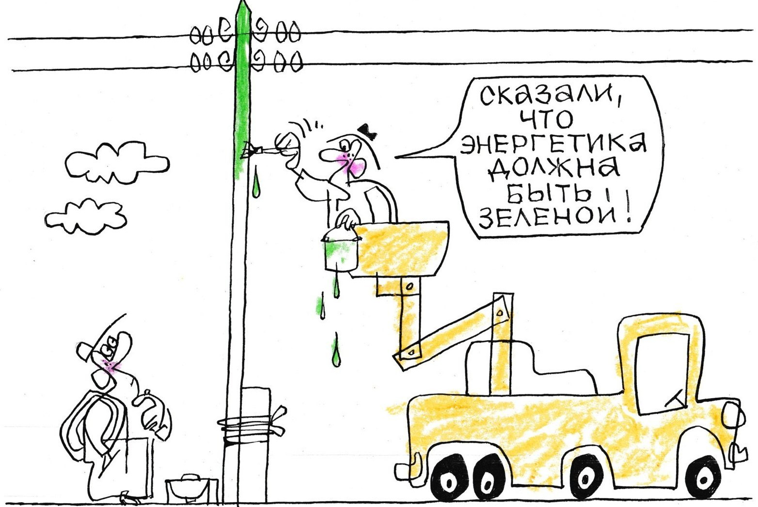
02. ЗЕЛЕНАЯ ТРАНСФОРМАЦИЯ

Slide 6
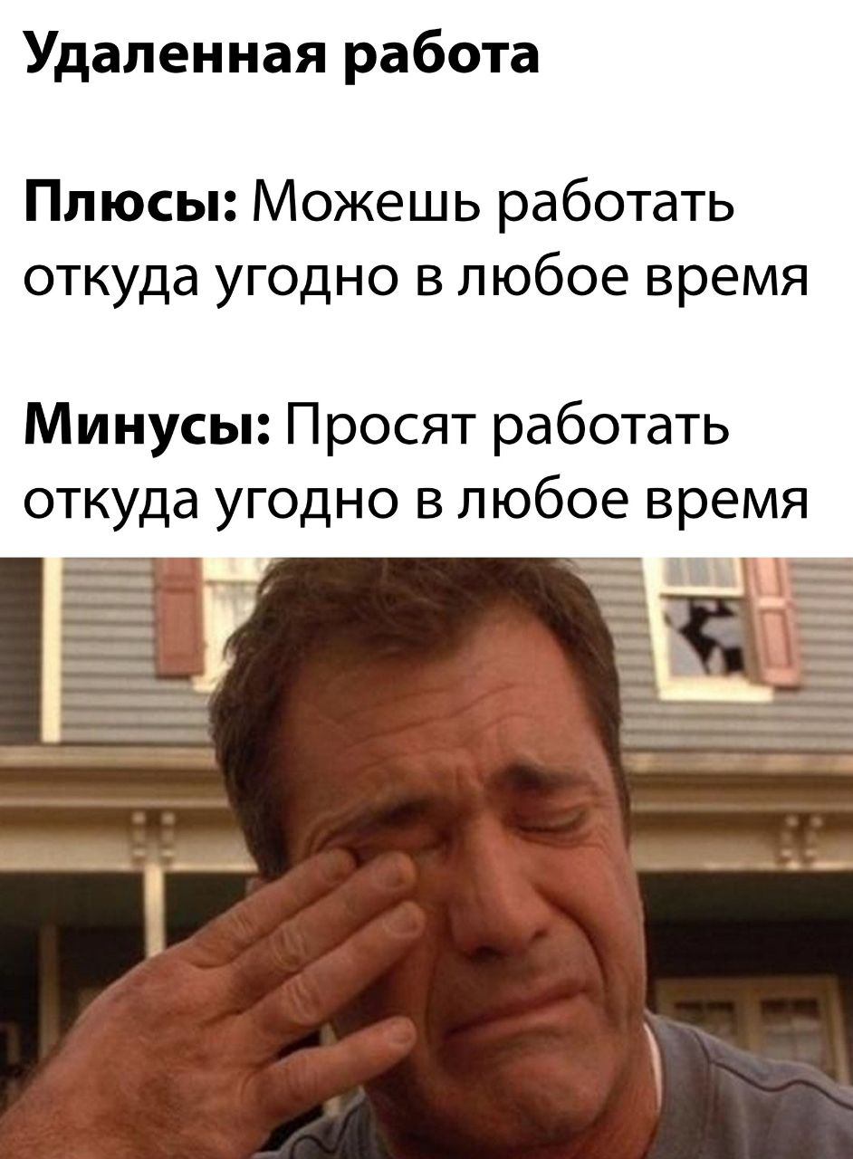
03. ГИБКОСТЬ И
АДАПТИВНОСТЬ

Slide 7

НАВЫКИ БУДУЩЕГО
СПРОС К 2035 году
Цифровая грамотность
+ 35%
Критическое мышление
+ 25%
Адаптивность
+ 30%
Эмоциональный интеллект
+ 28%
Устойчивость
+ 22%

Slide 8

КТО ОНИ? Наши молодые гении

Slide 9

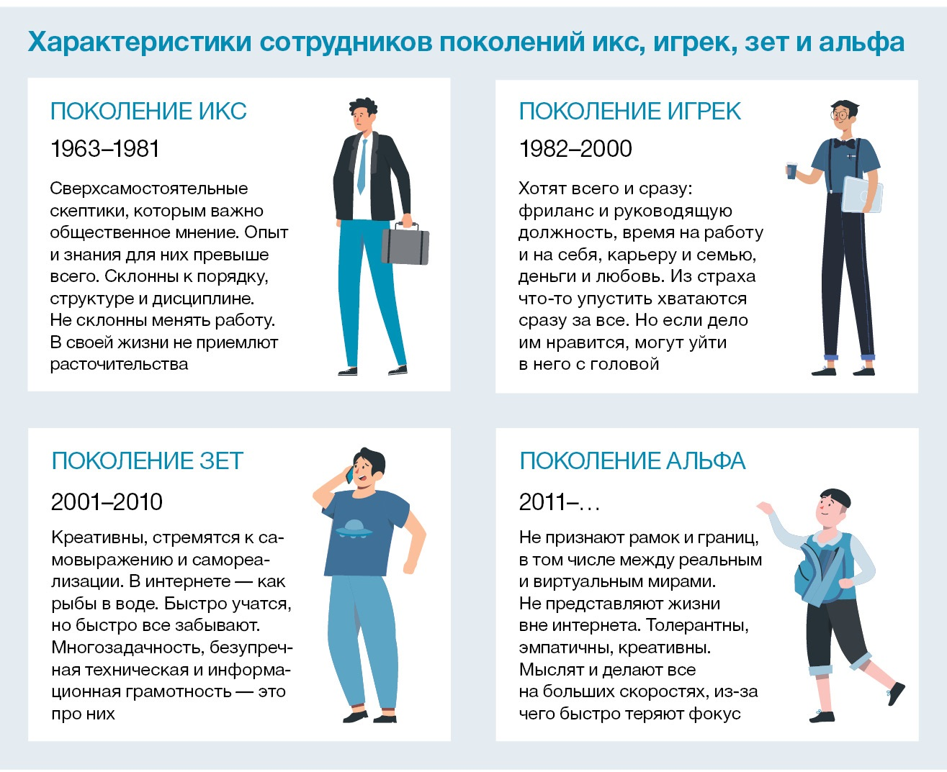


КТО ОНИ? Наши молодые гении
ПОКОЛЕНИЕ Z
ПОКОЛЕНИЕ А

Slide 10

Увязываем тренды будущего с их реальностью
ИИ = Инструмент, а не угроза
Гибкость = Жизнь
Забота о мире = Смысл

Slide 11






Наше Решение: Системный Подход
Диагностический компонент
Проектировочный компонент
Реализационный компонент
Коррекционный компонент
№ 1
№ 2
№ 3
№ 4

Slide 12


Компонент № 1
Диагностика – познай себя
ИНТЕРЕСЫ
ЛИЧНОСТНЫЕ
КАЧЕСТВА
АДАПТИВНОСТЬ
МОТИВАЦИЯ
ЦЕННОСТИ
СПОСОБНОСТИ

Slide 13





Компонент № 2
Проектирование – личный маршрут
01
03
Проектирование
Индивидуальные траектории
02
Мягкие навыки
04
Целеполагание

Slide 14
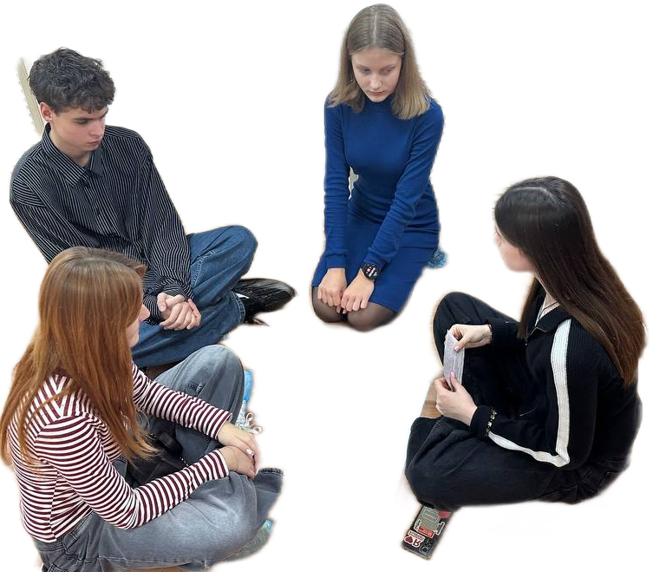
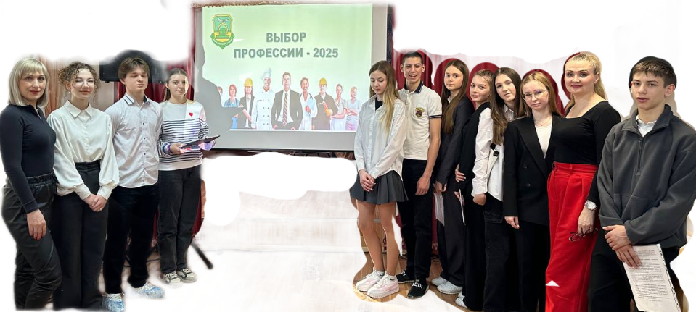
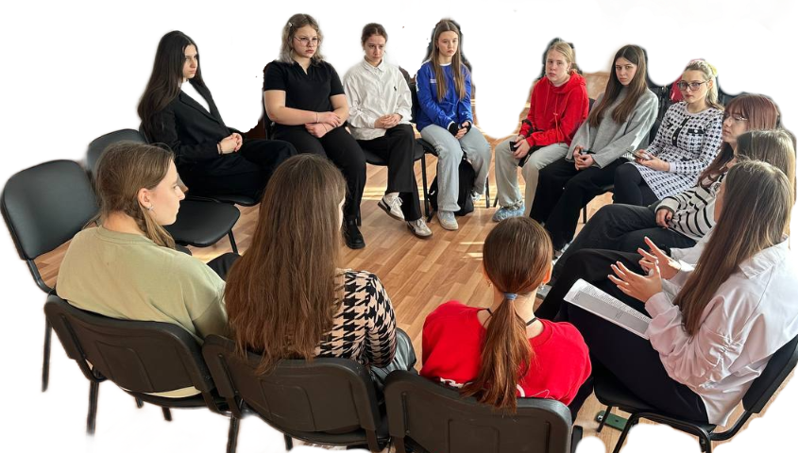
Компонент № 3
Реализация – опыт и взаимодействие
Личная инициатива и включенность
Взаимодействие с наставниками
Работа в группах

Slide 15

Компонент № 4
Коррекция – гибкость и совершенствование
Непрерывный ЦИКЛ:
внедрение – сбор данных- анализ - коррекция

Slide 16
ПЕРВЫЕ РЕЗУЛЬТАТЫ – цифры имеют значение
63%
Рост осознанности
профессионального выбора
173
подростка
Освоение навыков
построения профессиональной стратегии
72%
74%
Рост мотивации,
ориентация на будущее
12 персональных маршрутов

Slide 17




ВЗГЛЛЯД В БУДУЩЕЕ
A
B
A
Доработка и распространение Модели
B
Разработка новых программ
C
D
C
Публикации и обмен опытом
D
Воспитание поколения готового к переменам

Slide 18

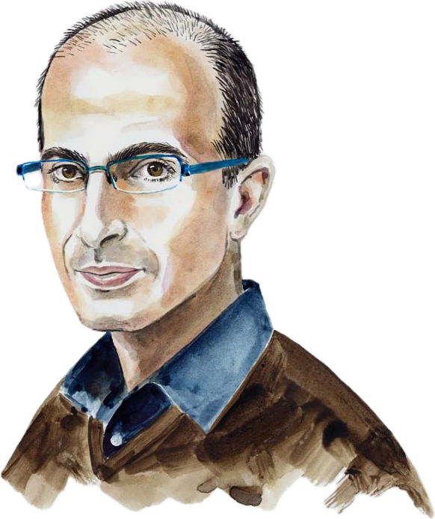

Самый важный навык XXI века — это не программирование, а способность быстро обучаться и переучиваться
Юваль Ной Харари

Slide 19


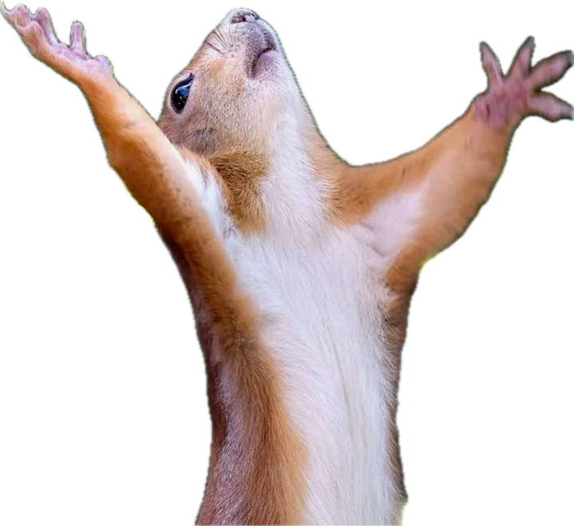
СПАСИБО ЗА ВНИМАНИЕ

